Slide 1
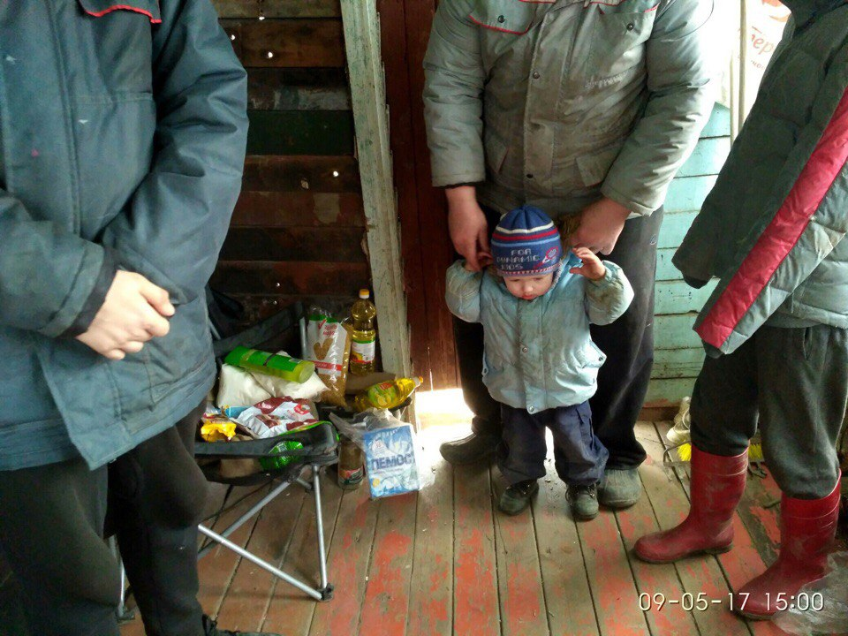
Вещи в деревню
Проект направлен на помощь одеждой и обувью семьям в отдаленных деревнях и селах.
Заработок в деревне обычно маленький (2 - 8 тыс. руб.)
На дрова сумму в 4-6 тыс. руб. бывает копят в течении года.
Иногда нет средств на продукты за несколько дней до зарплаты... в таких случаях люди живут в долг, в магазинах имеются долговые тетради.
В деревнях нет секонд-хэндов и распродаж и у многих нет возможности покупать новую одежду и обувь.
Сложно обеспечивать семью всем необходимым. Часто не хватает элементарных вещей.
Вещи передаются по наследству в семьях, от соседа к соседу, и, потому, часто заношены и убоги.

Slide 2
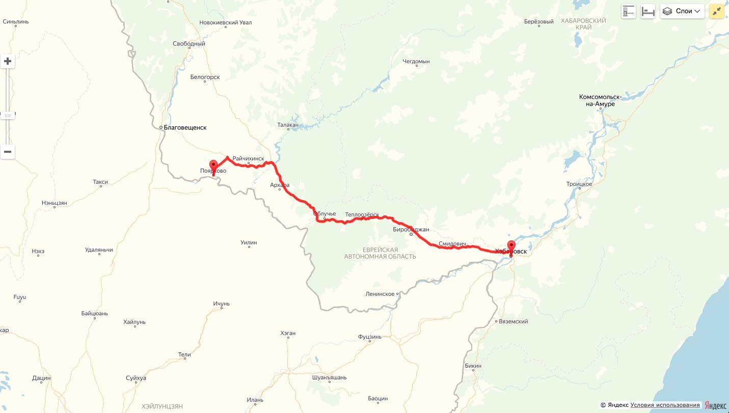
Село Поярково
Расположено в 111 км к юго-востоку от областного центра — города Благовещенска, на левом берегу Поярковской протоки Амура, в устье реки Завитой.
Численность населения села с 1989 года сократилась на 1 500 человек.
На 2019 года в селе проживает порядка 6830 людей.
На территории часто бывают наводнения.

Slide 3
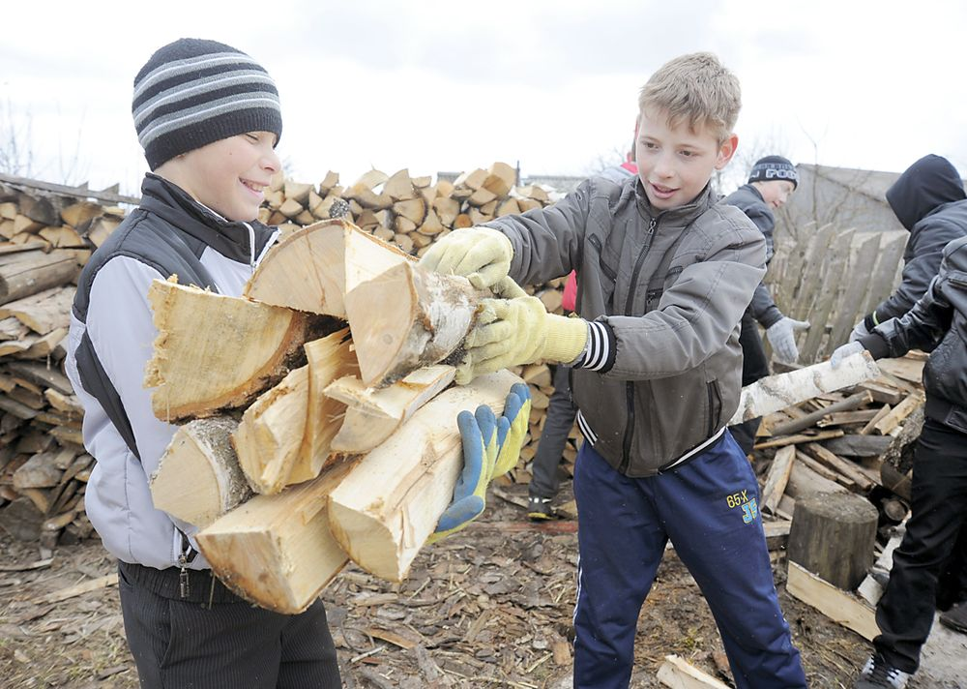
Актуальность
В среднем выбрасываемый текстиль составляет более 7% от веса твердых бытовых отходов. Это создает серьезную экологическую проблему, ведь для био-разложения натуральных волокон на свалке могут потребоваться сотни лет, а синтетических - на порядок дольше.
Отсутствие у горожан г. Хабаровска культуры сдачи одежды на благотворительность.
Отсутствие элементарно-необходимых вещей для жизни в деревне.
Отсутствие инфраструктуры бесконтактного сбора бывших в употреблении вещей.

Slide 4
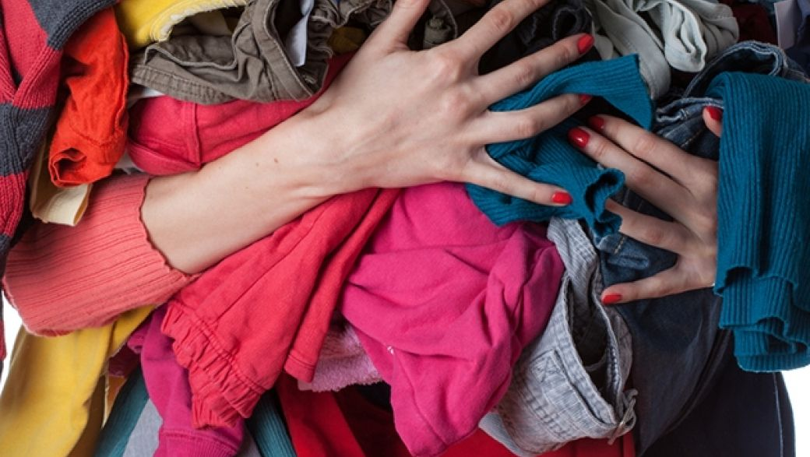
В городе переизбыток одежды
В городе найти одежду и игрушки не составляет проблем. Есть социальные магазины, форумы мам, интернет- платформы безвозмездной передачи ненужных вещей, которые помогают решать вопрос социально незащищённых слоев населения.

Slide 5
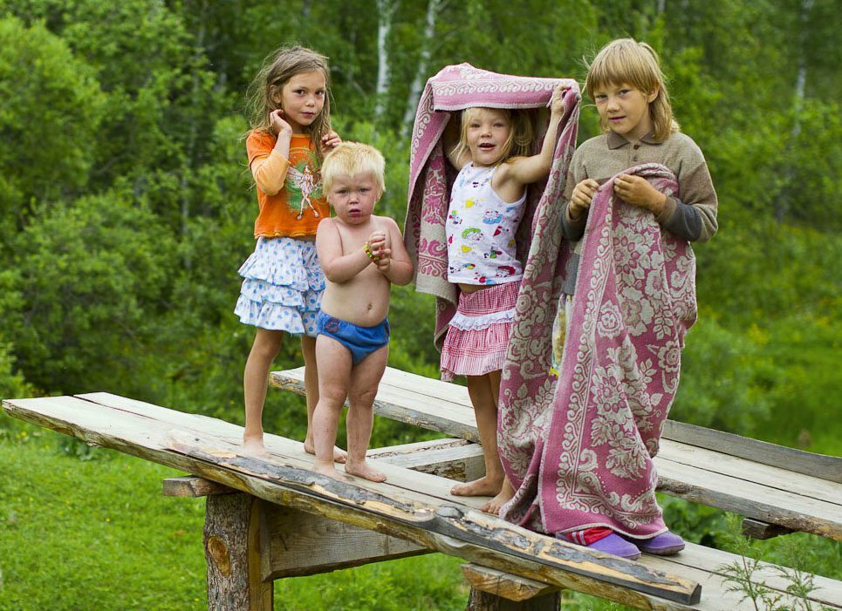
Отправка в деревню жизненно необходимых вещей поможет развитию деревень, поможет улучшить качество жизни на селе, облегчит жизнь в далёких регионах.

Slide 6
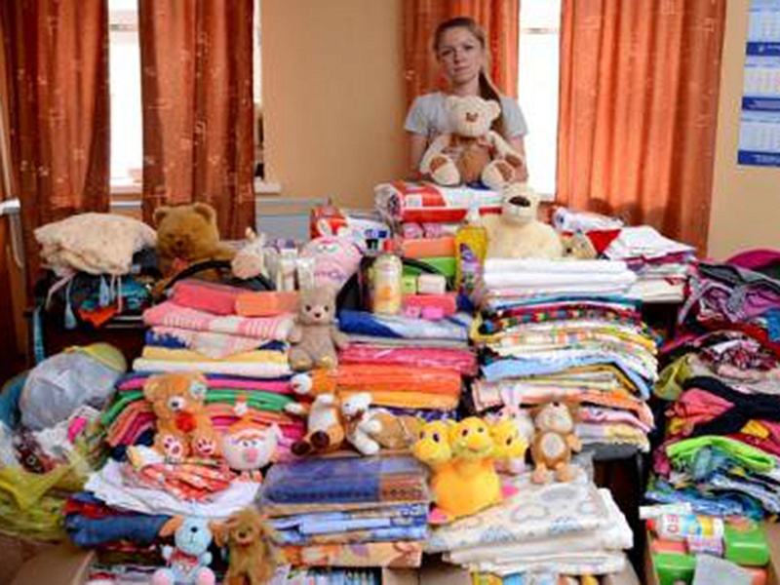
Ящики для сбора вещей в помощи отдаленным деревням
В рамках проекта будут изготовлены и установлены в общественных местах(Торговых,офисных и фитнес Центрах) десять специальных ящиков для сбора вещей б/у.
Еженедельно силами команды проекта будут аккумулироваться, сортироваться пожертвованные вещи, упаковывать и отправлять в село.
В селе пункт выдачи всем нуждающимся в помощи обеспечивает соц. Защита села Поярково.

